Slide 1





CHÀO MỪNG CÁC EM ĐẾN VỚI BÀI HỌC NGÀY HÔM NAY!

Slide 2

KHỞI ĐỘNG
Em hãy nêu cảm nhận của em về video vừa xem.
Video là câu chuyện về sự biết ơn đối với người cha nông dân của anh thanh niên.

Slide 3




TIẾT 4. NÓI VÀ NGHE
TRUYỀN THỐNG UỐNG NƯỚC NHỚ NGUỒN

Slide 4

NỘI DUNG BÀI HỌC
01
Nói
02
Trao đổi góp ý
03
Vận dụng

Slide 5

PHẦN 1. NÓI

Slide 6
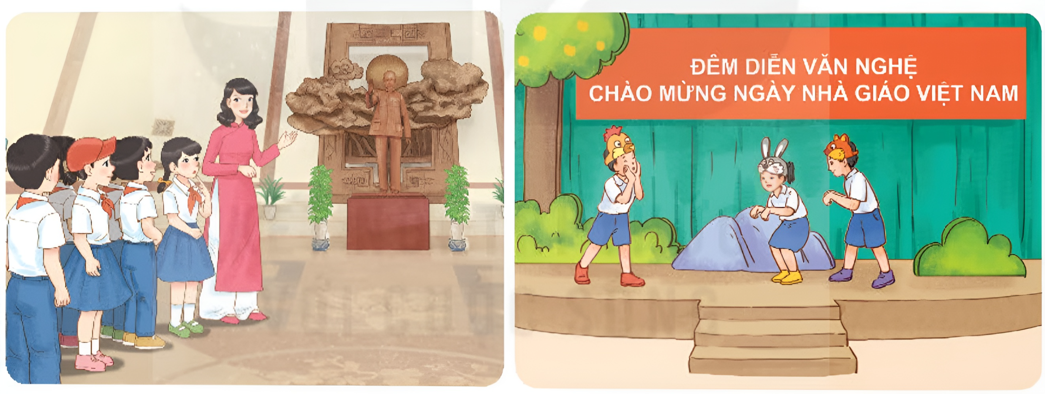
Bài tập 1. Nói:
Dựa vào dàn ý đã lập ở hoạt động Viết, Em hãy thuật lại sự việc theo yêu cầu.
Khi nói, em cần kết hợp thể hiện suy nghĩ, cảm xúc của mình qua giọng nói, cử chỉ, điệu bộ,…
Em có thể kết hợp giới thiệu tranh ảnh, video,…ghi lại việc làm thể hiện truyền thống Uống nước nhứo nguồn mà em đã tham gia hoặc chứng kiến.

Slide 7
Dàn ý bài viết
Mở bài
Giới thiệu sự việc: đia điểm, thời gian tổ chức, những người tham gia hoạt động,…
Thân bài
Nêu diễn biến của sự việc theo trình tự thời gian: bắt đầu – tiếp theo – kết thúc,… (cần nêu các hoạt động, việc làm đúng với những gì em đã tham gia hoặc chứng kiến).
Bày tỏ suy nghĩ, cảm xúc về sự việc được tham gia, chứng kiến hoặc nêu việc mình muốn làm tiếp theo để thể hiện truyền thống Uống nước nhớ nguồn.
Kết bài

Slide 8

TRÌNH BÀY BÀI NÓI TRƯỚC LỚP

Slide 9
PHẦN 2. TRAO ĐỔI, GÓP Ý

Slide 10

GỢI Ý NHẬN XÉT
Nội dung sự việc thể hiện truyền thống Uống nước nhớ nguồn.
Trình tự của sự việc đúng với thực tế.
Suy nghĩ, cảm xúc của người nói được thể hiện qua lời nói, giọng nói, cử chỉ, điệu bộ,…

Slide 11
PHẦN 3. VẬN DỤNG

Slide 12
Vận dụng kiến thức em đã học để hoàn thành các nhiệm vụ sau đây:
Nhiệm vụ 1. Chia sẻ với người thân suy nghĩ, cảm xúc của em về những vệc làm góp phần gìn giữ truyền thống Uống nước nhớ nguồn.
Nhiệm vụ 2. Tìm đọc câu chuyện về lòng biết ơn.

Slide 13


HƯỚNG DẪN VỀ NHÀ
  Hoàn thiện các bài tập còn thiếu trong SHS.
  Đọc trước tiết tiếp theo, Bài 15. Người thầy đầu tiên của bố tôi SGK tr.63

Slide 14
XIN CẢM ƠN CÁC EM ĐÃ CHÚ Ý LẮNG NGHE BÀI GIẢNG!

